Slide 1
Desenvolvimento Front-end
HTML, CSS e Javascript
Profa. Cristiane Pavei Fernandes

Slide 2
JavaScript
É a linguagem de script utilizada por milhões de páginas web
Foi projetada para aumentar interatividade das páginas web:
  Validação de formulários, interação com o usuário (p.ex., tratamento de cliques de botões), detecção de navegadores, etc
É reconhecida pela maioria dos navegadores
Seu processamento é feito na máquina cliente (browser)
Não há relação com Java

Slide 3
JavaScript – Onde ocorrem
Uma tag <script/> pode ser definida numa seção head, numa seção body e também pode ser definida externamente:
  Na seção head, os scripts são executados quando são chamados ou quando algum evento ocorre;
  Na seção body, os scripts são executados na carga da página web
  Para definição externa, um arquivo “.js” precisa ser fornecido com as funções necessárias

Slide 4
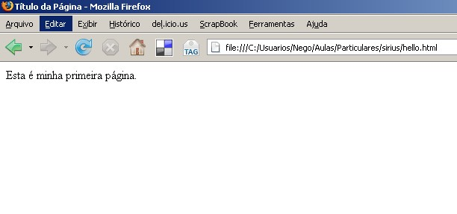
JavaScript – Exemplo BODY
<html>
<head>
<title>Título da Página</title>
</head>
<body>
<script type="text/javascript">
document.write(“Esta é minha primeira página.");
</script>
</body>
</html>

Slide 5
JavaScript – Exemplo HEAD
<html>
<head>
<title>Título da Página</title>
<script src="hello.js"></script>
</head>
<body>
</body>
</html>

Slide 6
JavaScript - Sintaxe
Possui construções existentes na maioria das linguagens de programação (sintaxe similar a C):
  Declaração de variáveis (var x;)
  Comandos condicionais, repetições, definição de funções de usuário
  Operadores de atribuição, comparação, ...

Slide 7
JavaScript
Janelas Popup
Funções para criação de janelas popup:
  Alerta ( alert(“Texto a ser exibido); )
  Confirmação ( confirm(“Texto a ser exibido em janela OK/Cancel”); )
  Entrada de dado ( prompt(“Label do campo de entrada”, “valor padrão”); )
Janelas que possuem o botão Cancel, quando acionado retorna valor null

Slide 8
JavaScript
Janelas Popup
<body>
<script type="text/javascript">
var nome = prompt("Seu nome");
if (nome != null && nome != "")
document.write("Oi " + nome);
else
document.write("Oi anônimo!");
</script>
</body>

Slide 9
JavaScript – Eventos
Eventos são ações que podem ser detectadas por um script
Exemplos de eventos:
  Clique do mouse, abertura de uma página web ou imagem, envio de um formulário html, uma tecla pressionada, etc
O tratamento destes eventos pode ser a chamada de funções do script

Slide 10
JavaScript – Eventos
<html>
<head>
<script src="event.js"></script>
</head>
<body>
<img border=0 src="quadrado.gif“ name="imagem"
onmouseover="mouseOver()"
onmouseout="mouseOut()" />
</body>
</html>
Lista de eventos mais utilizados: http://www.w3schools.com/jsref/jsref_events.asp

Slide 11
JavaScript – Eventos
/* Conteúdo do arquivo event.js */
function mouseOver()
{
document.imagem.src ="quadrado2.gif";
}
function mouseOut()
{
document.imagem.src ="quadrado1.gif";
}

Slide 12
JavaScript – Objetos
JavaScript é uma linguagem OO
Com isto, algumas classes utilitárias padrões estão disponíveis, as quais possuem métodos e propriedades:
  String: manipulação de strings no script
/* Exemplo função js calcula tamanho de uma string */
function tamanho(msg)
{
return msg.length;
}

Slide 13
JavaScript – Objetos
  Date: manipulação de datas no script
/* Exemplo função js que manipula datas */
function bug(data)
{
var x = new Date();
x.setFullYear(2000,0,0);
if (data > x)
alert(“Virada do Milênio!”);
}

Slide 14
JavaScript – Objetos
Outras classes disponíveis na linguagem JavaScript:
  Array: armazenamento de conjuntos de valores
    http://www.w3schools.com/js/js_obj_array.asp
  Boolean: manipulação de valores booleanos
    http://www.w3schools.com/js/js_obj_boolean.asp
  Math: manipulação de valores com operações matemáticas
    http://www.w3schools.com/jsref/jsref_obj_math.asp

Slide 15
JavaScript – Exemplo
/* Exemplo função de script para dia da semana */
function exemplo_objetos()
{
var d=new Date();
var dias=new Array(7);
dias[0]="Domingo";
dias[1]="Segunda";
dias[2]="Terça";
dias[3]="Quarta";
dias[4]="Quinta";
dias[5]="Sexta";
dias[6]="Sábado";
document.write("Hoje é" + dias[d.getDay()]);
document.write("Dia qualquer: " + dias[Math.round(Math.random()*6)]);
document.write(navigator.appCodeName);
}

Slide 16
JavaScript – Objetos
Além destas, todos os objetos HTML podem ser acessados através de scripts
  Window: objeto no topo da hierarquia do JavaScript; representa a janela do browser
  Navigator: contém informação sobre o browser do cliente
  Screen: contém informação sobre a tela
  History: contém as URLs visitadas
  Location: contém informação sobre a URL corrente
  http://www.w3schools.com/js/js_obj_htmldom.asp

Slide 17
JavaScript – Exemplo com Window
<html>
<head>
<script type="text/javascript">
function currLocation() {
alert(window.location);
}
function newLocation() {
window.location="http://www.w3schools.com";
}
</script>
</head>
<body>
<input type="button" onclick="currLocation()" value="Show current URL">
<input type="button" onclick="newLocation()" value="Change URL">
</body>
</html>

Slide 18
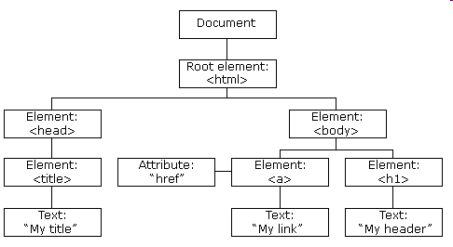
HTML DOM
Define um padrão para acesso a elementos HTML
O DOM apresenta um documento HTML como uma estrutura em árvore
<html>
<head>
<title>My title</title>
</head>
<body>
<a href=“”>My link</a>
<h1>My header</h1>
</body>
</html>

Slide 19
HTML DOM - API
É definida por um conjunto de propriedades e métodos
Algumas propriedades DOM
  x.innerHTML: o valor text de x
  x.nodeName: o nome do elemento x
  x.nodeValue: o valor de x
  x.nodeType: o tipo de x (1 – elemento; 2 – atributo; 3 – texto; ...)
  x.parentNode: o nó pai de x
  x.childNodes: os nós filhos de x
  x.attributes: os nós atributos de x

Slide 20
HTML DOM - API
Alguns métodos DOM
  x.getElementById(id): obtém o elemento com o id fornecido
  x.getElementsByTagName(name): obtém todos os elementos com a tag name
  x.appendChild(node): insere um nó filho node em x
  x.removeChild(node): remove o nó filho node de x

Slide 21
HTML DOM – API
Exemplo
<html>
<body>
<p id="intro">Hello World!</p>
<script type="text/javascript">
txt=document.getElementById("intro").innerHTML;
document.write(“<p>Texto do parágrafo intro: ” + txt + "</p>");
</script>
</body>
</html>

Slide 22
HTML DOM – API
Exemplo
<html>
<body>
<p id="intro">Hello World!</p>
<script type="text/javascript">
txt=document.getElementById("intro").childNodes[0].nodeValue;
document.write(“<p>Texto do parágrafo intro: ” + txt + "</p>");
</script>
</body>
</html>

Slide 23
JavaScript – Outros Usos
Criação de cookies
Validação de entrada
Disparo de funções com retardo (tempo)
Criação de objetos próprios

Slide 24
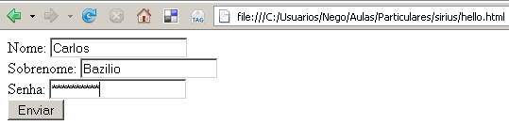
HTML – Como funciona envio FORM ?
<body>
<form action=“processaForm.jsp" >
Nome: <input type="text" name="firstname"><br />
Sobrenome: <input type="text" name="lastname"><br />
Senha: <input type="password" name="senha">
<input type="submit" value="Enviar">
</form>
</body>
URL após clicar no botão: .../sirius/processaForm.jsp?firstname=Carlos&lastname=Bazilio&senha=abcdefg

Slide 25
Exemplo JavaScript – Para Validar Campos
<html>
<head>
<title>Cadastro</title>
<link rel="stylesheet" type="text/css" href="css/Format_style.css">
<script language="JavaScript">
function mask(t, mask)
{
var i = t.value.length;
var exit = mask.substring(1,0);
var text = mask.substring(i)
if (text.substring(0,1) != exit)
{
t.value += text.substring(0,1);
}
}
</script>
</head>
<body>

Slide 26
Exemplo HTML – Para Validar Campos
Campo CEP
<input type="text" name="cep" placeholder="CEP" size="13"
class="inputData" onkeypress="mask(this, '#####-###')" maxlength="9">
Campo TELEFONE
<input type="text" name="telefone" size="22" class="inputData" placeholder="Telefone" onkeypress="mask(this, '## ####-####')" maxlength="12">

